Slide 1
Правильное питание
Педагог: Яковлева Анастасия Васильевна

Slide 2
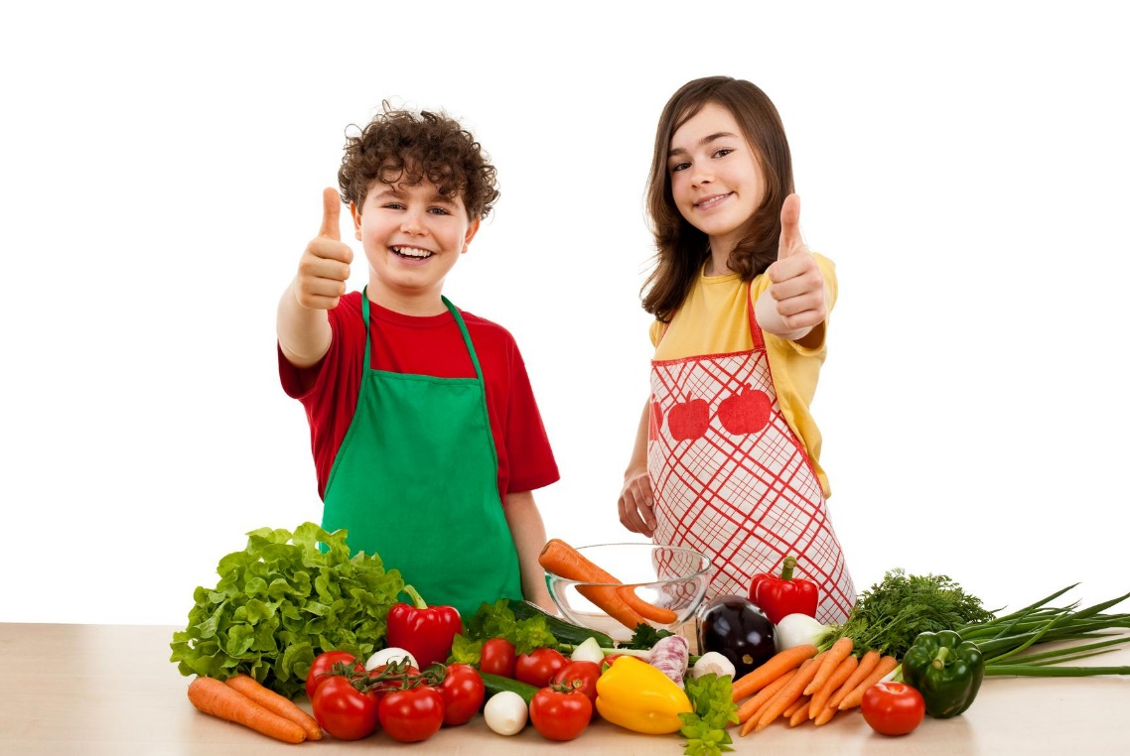
Правильное питание для детей
Пищевые привычки – то, что формируется у людей с детства. Важно не нарушить нормальное пищевое поведение у ребенка, чтобы в дальнейшем это не вылилось в серьезные психические проблемы. Не менее важно с раннего возраста привить любовь к здоровому питанию, объяснить важность правильного питания для общего состояния организма, ведь гораздо проще изначально начать
питаться правильно, чем потом, грубо говоря,
переучиваться с чипсов на шпинат.
Правильное питание – залог здоровья для детей!

Slide 3
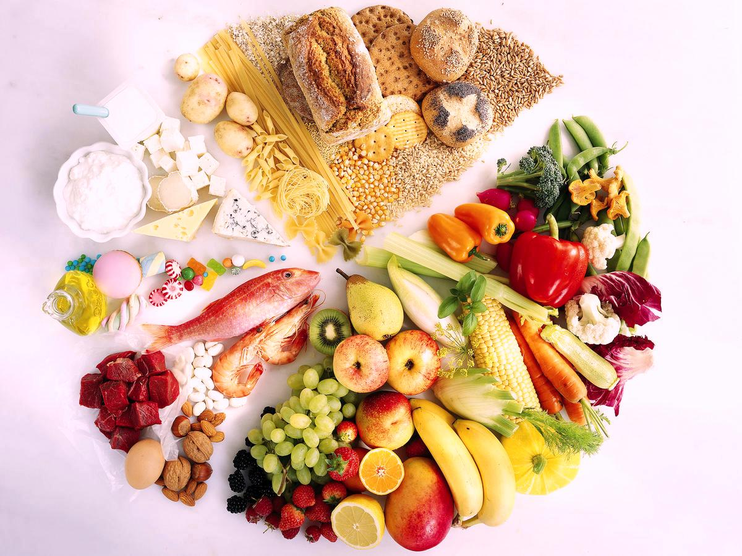
Правильное питание для детей
Молодому непоседливому организму нужно достаточное количество калорий и энергии на все занятия, с которыми ежедневно сталкивается ребенок. Необходимо спланировать рациональное питание, ведь длительная умственная работа сильно истощает не только мозг, но и энергетические ресурсы. Кроме того, правильный рост и развитие не могут происходить без разнообразных витаминов, минералов, микро- и макроэлементов, которые человек потребляет вместе с пищей.

Slide 4
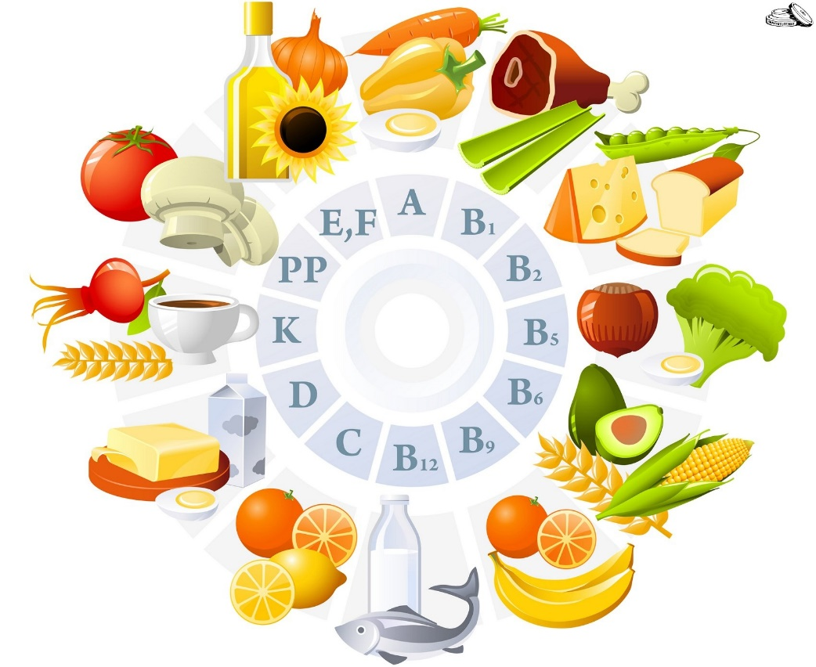
Какие вещества необходимы растущему организму
Детскому организму нужны все витамины и минералы:
Витамин А (ретинол) – для зрения, “витамин роста”;
Витамины группы В – для поддержки физического и
психологического здоровья;
Витамин С – главный антиоксидант в человеческом
организме;
Витамин D обеспечивает нормальный рост и развитие
костей;
Витамин Е – для регенерации тканей, улучшает циркуляцию и свертываемость крови;
Витамин Н (более известный как биотин) улучшает состояние кожи и волос;
Витамин К влияет на свертываемость крови; его дефицит – очень редкое явление;

Slide 5
Какие вещества необходимы растущему организму.
Витамин РР регулирует окислительно-восстановительные процессы в организме;
Натрий регулирует сердечную работу;
Калий участвует в обмене веществ, помогает проводить импульсы и нервные сокращения;
Магний – для обмена фосфора; в более старшем возрасте необходим для снижения кровяного давления;
Фосфор – энергетический обмен, один из основных компонентов костной ткани;
Кальций – главный микроэлемент для здоровья костей. Усваиваться кальцию помогает витамин D. Это вещество чрезвычайно важно для правильного формирования и укрепления скелета;
Цинк – укрепление иммунитета;
Железо – для здоровья крови, важная составляющая
гемоглобина;

Slide 6
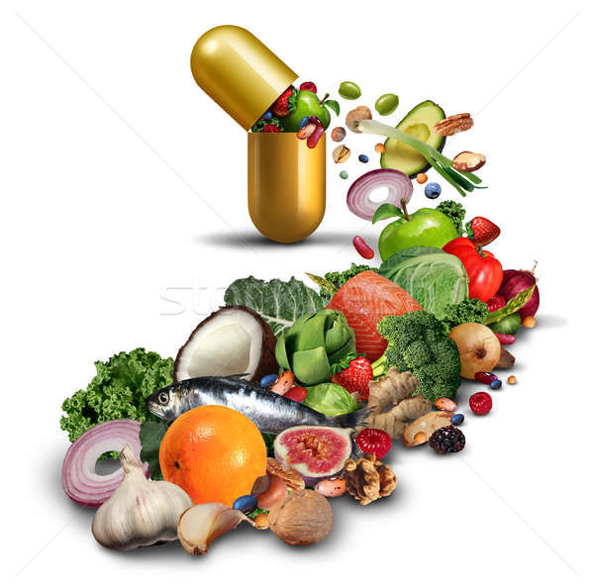
Какие вещества необходимы растущему организму
Медь – кроветворение;
Марганец активизирует действие ферментов;
Молибден – против развития кариеса;
Кобальт – участвует в обмене жирных кислот;
Хром необходим для поддержания здорового уровня
сахара в крови;
Селен – антиоксидант, профилактика онкологических
заболеваний;
Йод нужен для работы щитовидной железы;
Кремний придает коже и волосам упругость;
Ванадий препятствует развитию кариеса у детей;
Сера повышает устойчивость организма к токсинам;

Slide 7
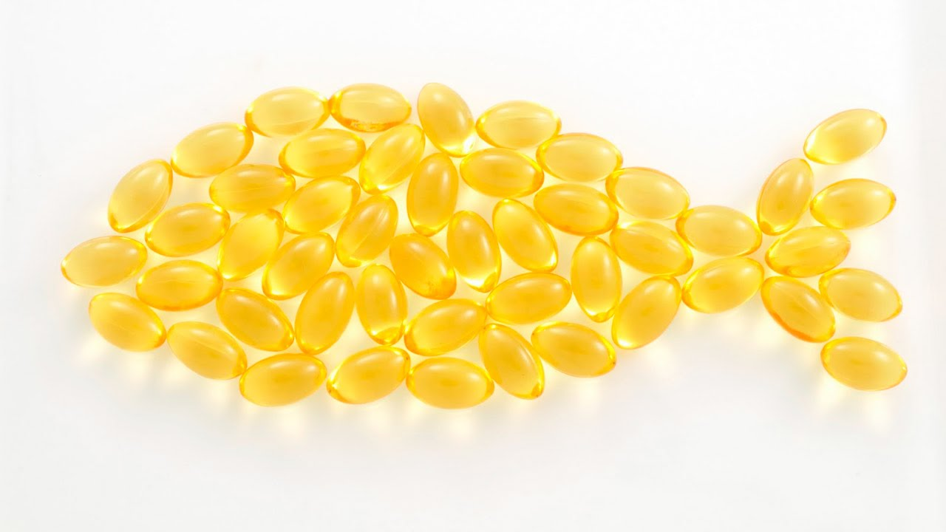
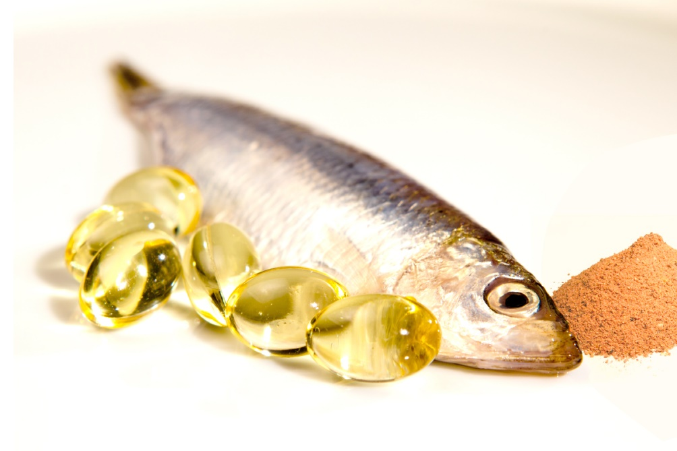
Отдельное внимание стоит уделить рыбьему жиру:
Так ли он полезен?
Стоит ли давать его своему ребенку?
Рыбий жир славится большим запасом жирных кислот и витаминов А и D, он укрепляет сосуды, улучшает работу мозга, способствует повышению внимания и сосредоточенности, положительно влияет на зрение и усвоение кальция.
Однако, рыбий жир как БАД не рекомендуется
давать грудничкам, а также его применение
бесполезно, если ребенок кушает достаточно
рыбы, любит лосось, тунец, скумбрию и так далее.

Slide 8
Основные принципы детского питания
Краткая памятка по основам правильного питания для детей и подростков. Соблюдение этих правил поможет без труда научить ребенка правильно питаться, привить любовь к здоровой еде.
Самое главное в здоровом питании – разнообразие. Детское питание должно сочетать и продукты животного, и продукты растительного происхождения; как сырые, так и термически обработанные блюда.
Нельзя делать упор только на растительные, молочные или обезжиренные продукты. Своеобразная диета может нарушить развитие ребенка, способствовать чрезмерному повышению массы тела, развивать авитаминоз или другие отклонения.

Slide 9
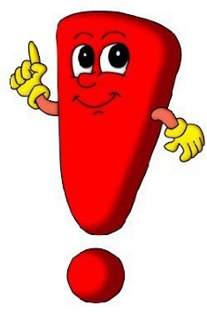
Важно помнить:
Дети в любой ситуации остаются детьми, и пища должна соответствовать этому. Это значит, что стоит отказаться от острых приправ, кислых соусов, экзотических сочетаний или кулинарных изысков;
Если ребенок отказывается от обеда – это еще не значит, что еда невкусная. Прежде чем опустошить тарелку, ребенок оценивает ее с эстетической стороны, а именно “Красивая ли тарелка?”, “Привлекательно ли выглядит моя еда?”, “Аппетитный ли запах?”, а только потом пробует ее на вкус. Маленьких детей нужно сначала заинтересовать едой, а только потом предлагать поесть. Придется подсуетиться с выбором посуды и сервировкой еды.
Не стоит забывать, что у каждого свои потребности и предпочтения в еде. Кому-то необходимо съедать 5 больших порций еды, а кто-то обходится и двумя. Это все варианты нормы, самое главное, чтобы еда помогала поддерживать нормальное самочувствие и сохранять физическое здоровье. Уже в детском возрасте нельзя допускать развития ожирения или дистрофии.

Slide 10
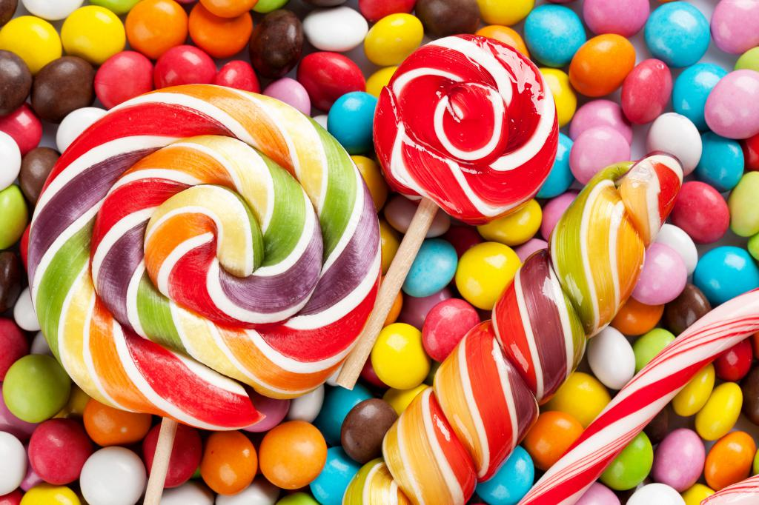
Потребность в еде изменяется по мере активности. В один день дошкольник может съесть столько же, сколько взрослый человек, а затем полностью отказаться от еды на весь следующий день. И это тоже норма.
На всех прогулках нужно иметь с собой достаточно воды, чтобы в любой момент иметь возможность утолить жажду. Детский организм очень резко реагирует на нехватку воды, это особенно сильно проявляется в жаркую погоду или при занятиях спортом. Лучше всего пить чистую питьевую воду, но сгодятся и травяные чаи без сахара, вода с добавлением кусочков фруктов или ягод. Не стоит пополнять водный запас магазинными соками, газировками или другими сладкими жидкостями.
Сладости – в умеренных количествах. Несмотря на то, что сладкое очень часто обожаемо среди детей, налегать на него не стоит: это чревато развитием кариеса, появлению лишнего веса, нарушении усвоения глюкозы. Важно помнить, что в конечном итоге мед, тростниковый сахар или фруктоза ничем не отличаются от обычного белого свекольного сахара. А также много глюкозы прячется в молочных продуктах и хлебобулочных изделиях.

Slide 11
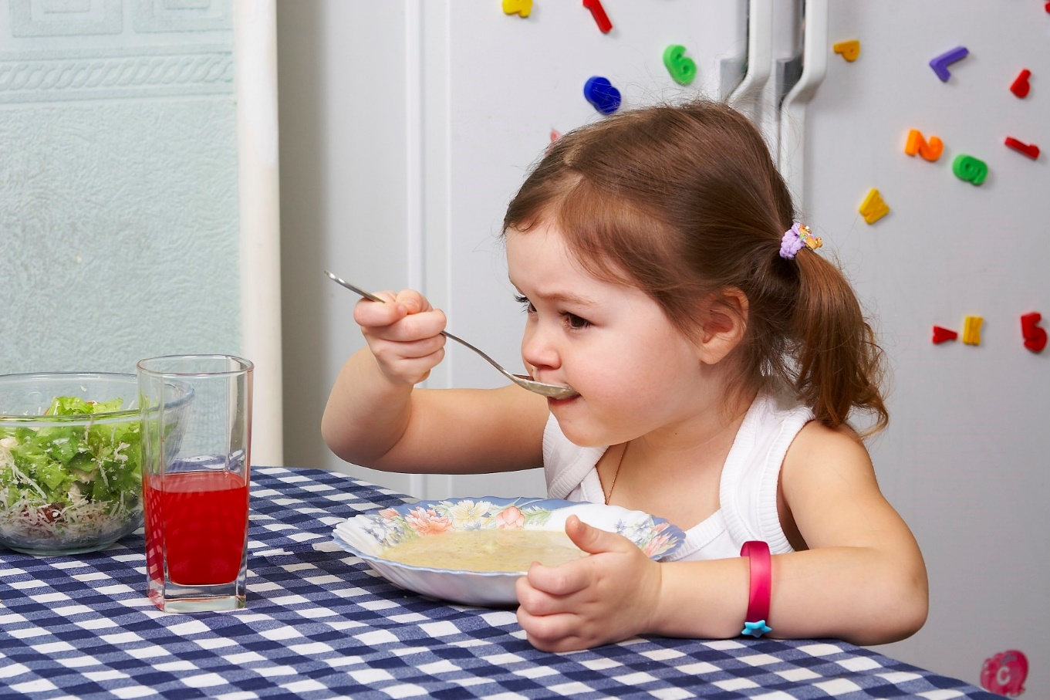
Режим питания
Ребенок должен привыкнуть к регулярному питанию:
3 основных приема пищи и 2 перекуса.
Хотя бы 1-2 раза в день
дети должны есть горячую
домашнюю еду, чтобы
избежать проблем с
пищеварительной системой.

Slide 12
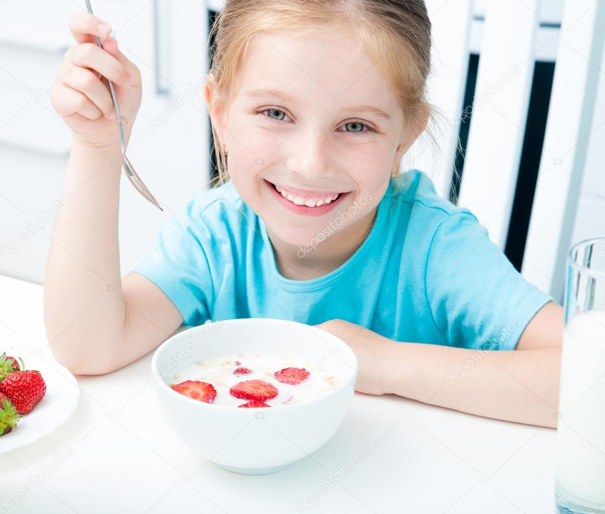
Домашний завтрак
Этот прием пищи – самый главный. Он дает запас энергии на весь день, поэтому
завтрак должен состоять по
большей части из сложных
углеводов, таких как каши и
крупы.

Slide 13
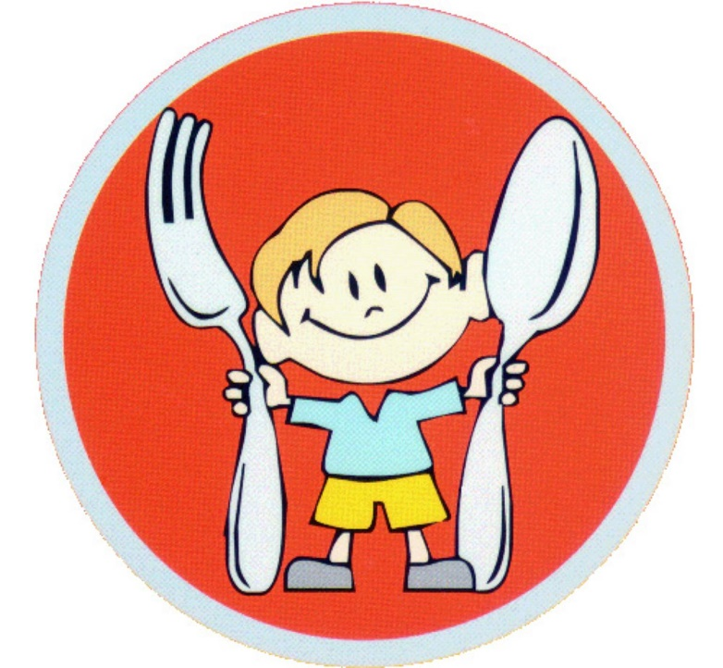
Горячий обед
Обед – это сочетание из белков, жиров и углеводов вместе, также он является самым калорийным приемом пищи за день.
В идеале это первое и второе блюда, но не всегда хочется есть так много, поэтому порции должны быть небольшими.

Slide 14
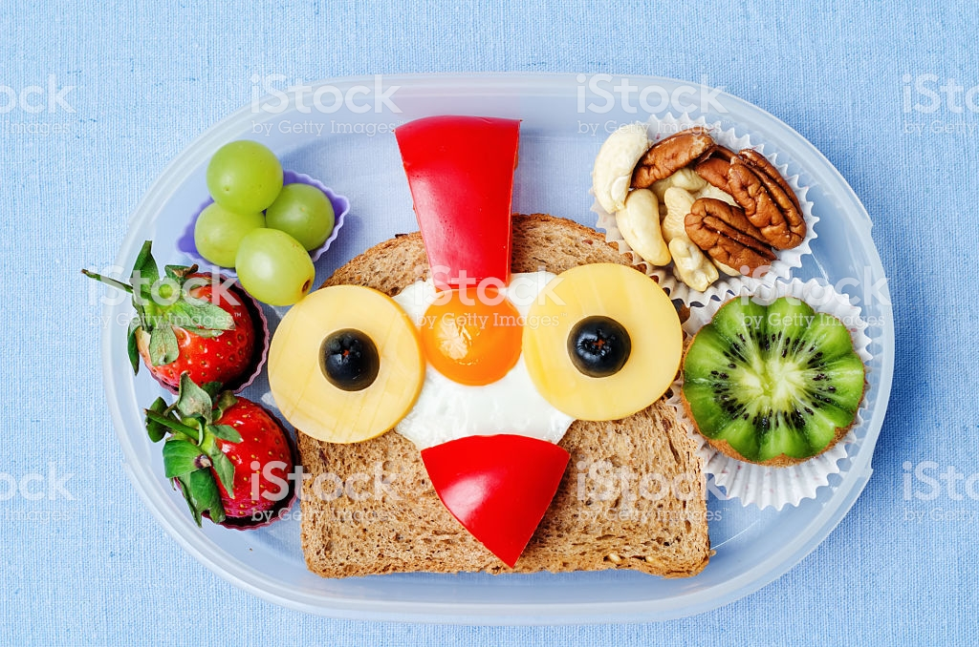
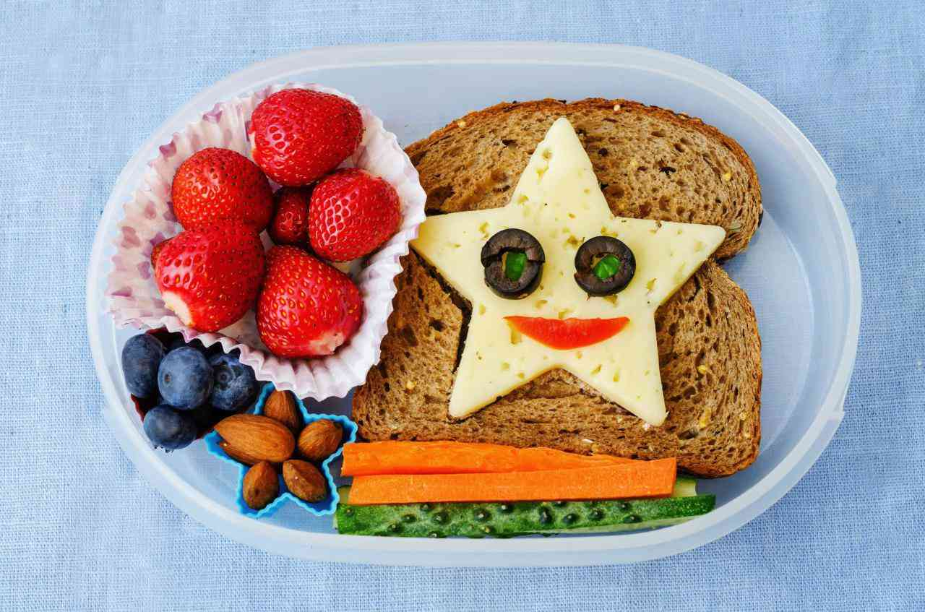
Полдник/перекус
На послеобеденный перекус можно съесть фрукт, немного орешков или салат. Не стоит делать плотный прием пищи, для этого лучше дождаться ужина.

Slide 15
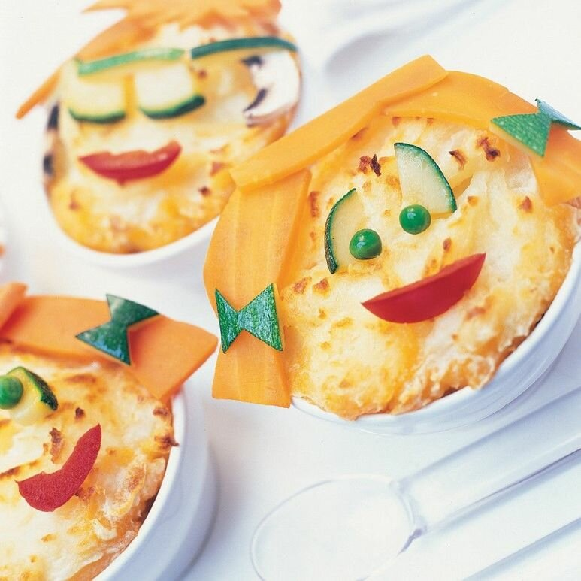
Ужин
На ужин обычно кушают белок в сочетании с жирами. Последняя еда должна поступить в организм за 3-4 часа до сна, это касается не только взрослых, но и детей. Всего должно быть в меру, не нужно нагружать желудок на ночь тяжелой едой в больших количествах. Кроме того, можно сократить калорийность вечернего приема пищи у детей, которые часто отказываются от завтрака, так они проснуться с пустым желудком и легким чувством голода, значит завтрак не будет пропущен.

Slide 16
Добавки, негативно влияющие на организм
Детский организм сильно подвержен негативному воздействию различных пищевых добавок. Чаще, чем взрослые, дети страдают от пищевых аллергий. Про аллергию на шоколад и цитрусовые уже сказано очень много, а какие вещества в составе, казалось бы, безобидной еды могут отрицательно отразиться на здоровье?

Slide 17
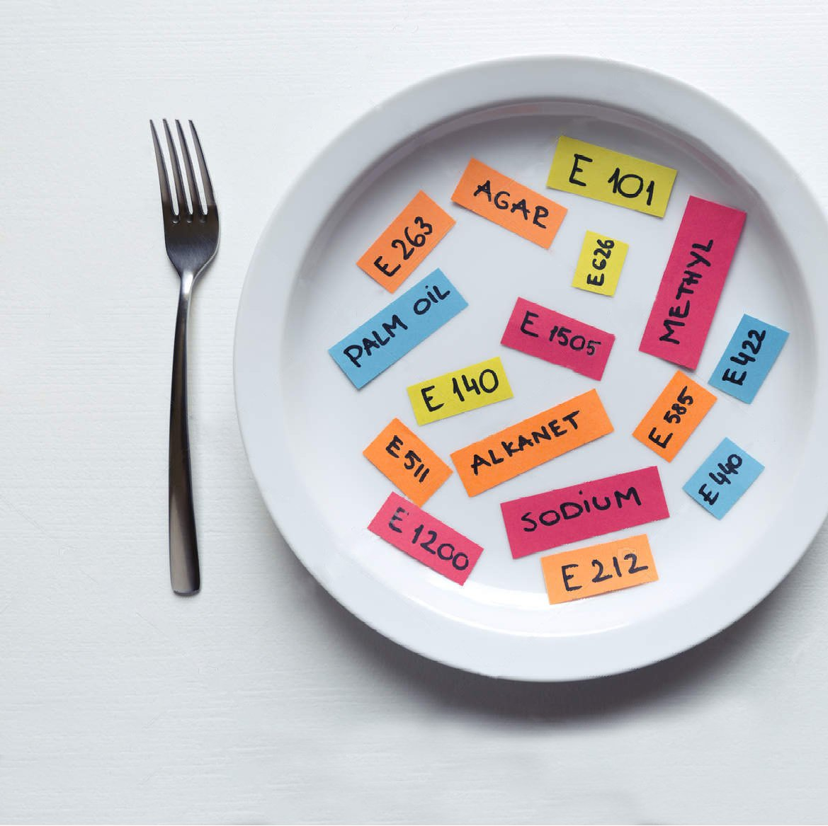
Консерванты
Их действие основано на том, что все живые организмы умирают в среде, которую создают эти вещества, за счет этого продлевается срок хранения. Конечно, люди не умирают от консервантов как бактерии, однако, это самый наглядный пример.
Масса человека гораздо больше, чем
одноклеточного, поэтому редкое
Употребление пищи с консервантами не
нанесет непоправимый вред, но эти
добавки отнюдь не безопасны.

Slide 18
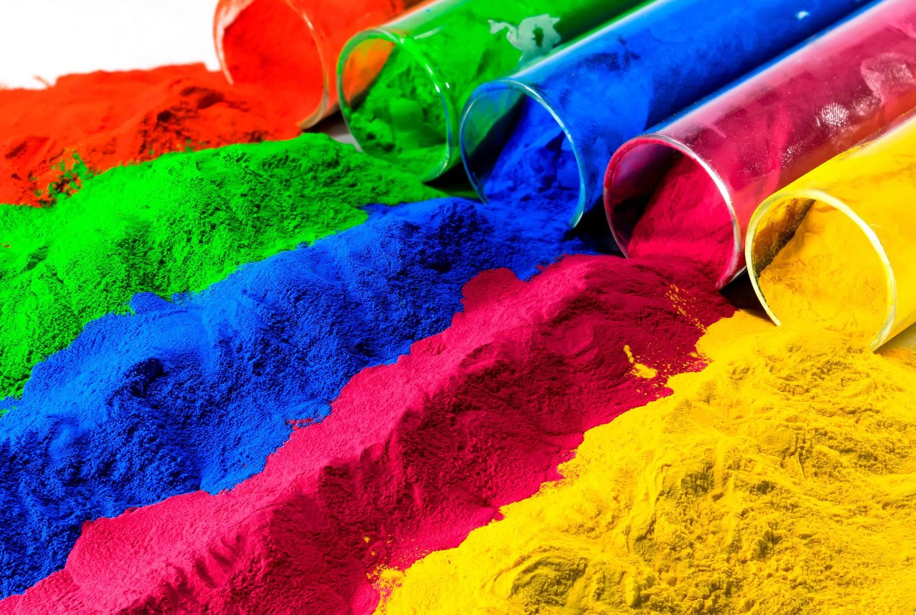
Красители
С каждым годом все больше
красителей запрещают употреблять
в пищу, так как научно доказано,
что некоторые из них вызывают
аллергию, нарушение обмена веществ, отрицательно влияют на печень и даже вызывают развитие злокачественных новообразований (онкологических опухолей). Искусственные (синтетические красители) делают еду ярче и аппетитнее, но их влияние на организм слишком отрицательно, чтобы давать их в пищу детям.

Slide 19
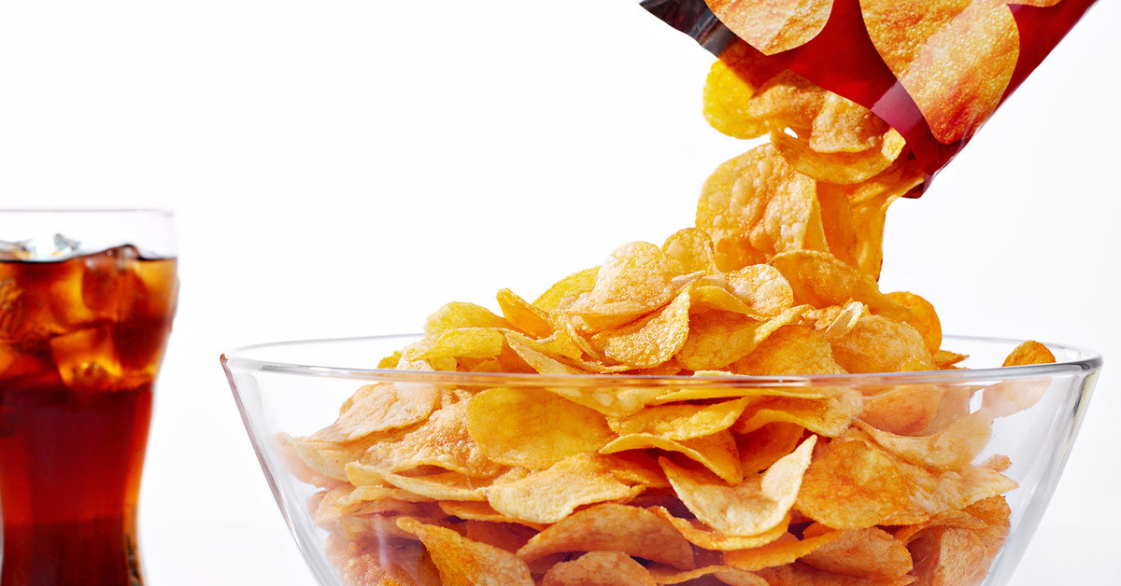
Бензоат натрия
Бензоат натрия, или Е211 – добавка, которая используется в газировках, соусах, чипсах. Чрезмерное употребление этой соли бензойной кислоты чревато аллергией, а в самых худших случаях – онкологией.

Slide 20
Аспартам
Аспартам, или Е951 – самый распространенный из-за дешевизны сахарозаменитель, который используется в газировках “0 ккал” и так далее. Он не имеет энергетической ценности, но очень сладкий на вкус, из-за чего им часто заменяют сахар худеющие. Но не все знают, что он нарушает обмен веществ и мозговую деятельность, приводит к аллергии.

Slide 21
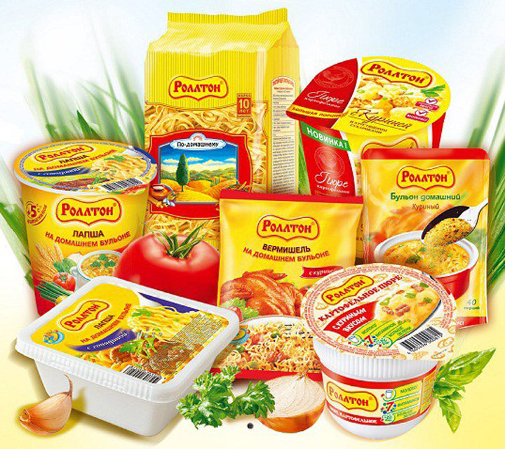
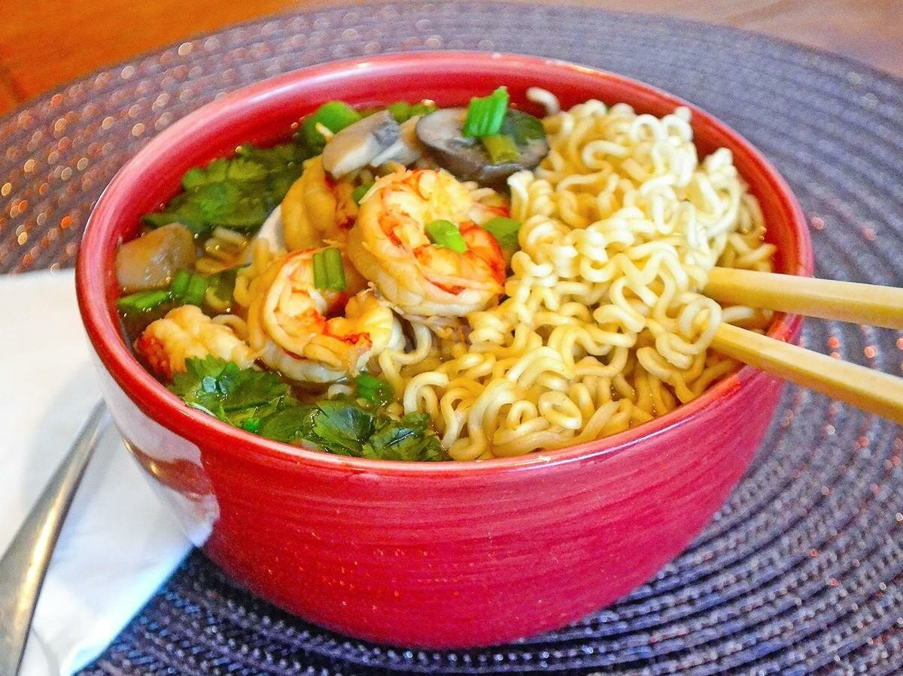
Глутамат натрия
Глутамат натрия, или Е621 широко используется в блюдах быстрого приготовления. Опасность употребления глутамата натрия в том, что он нарушает деятельность печени,
почек, снижает концентрацию внимания, а в определенных случаях, в связи с индивидуальной непереносимостью, провоцирует серьезное пищевое отравление.

Slide 22
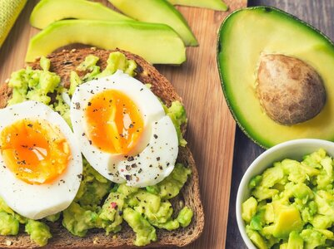
Пирамида здорового питания для детей
На вершине пищевой пирамиды для детей находится сливочное масло, очищенный рис, картофель и белый хлеб. Употребление этих продуктов стоит ограничить, но не исключить.
На ступень ниже – молочные продукты. Их в рационе ребенка должно быть умеренно.
Еще ниже – рыба, птица и мясо – основные источники белка. Есть животное мясо необходимо регулярно.
Далее – орехи и бобовые. Они являются источниками клетчатки, способствуют улучшению работы пищеварительной системы.
Пятую ступень пирамиды питания занимают овощи и фрукты. Они богаты витаминами и другими полезными веществами. Овощи и фрукты должны быть в меню детей каждый день в изобилии.
Шестая ступень – цельнозерновые продукты и растительные жиры.

Slide 23
Пирамида здорового питания

